Slide 1
Linux Kernel介绍
Linux Kernel漏洞分析
Syzkaller 安装

Slide 2
Linux Kernel架构图
Linux Kernel目录结构
Linux Kernel攻击面
Linux Kernel介绍
Linux Kernel漏洞类型
Linux Kernel漏洞缓解机制

Slide 3
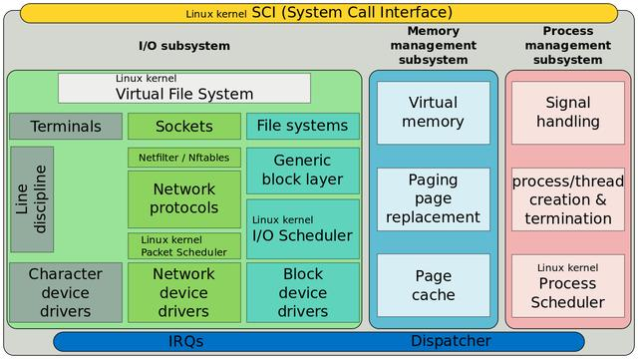
Linux Kernel架构

Slide 4
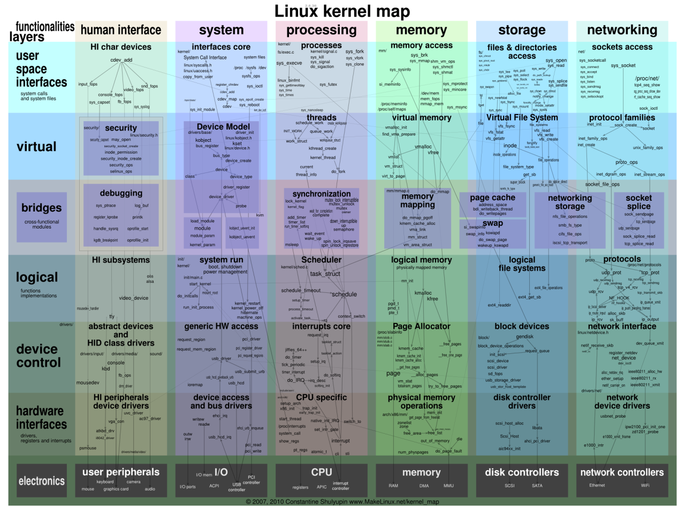

Slide 5
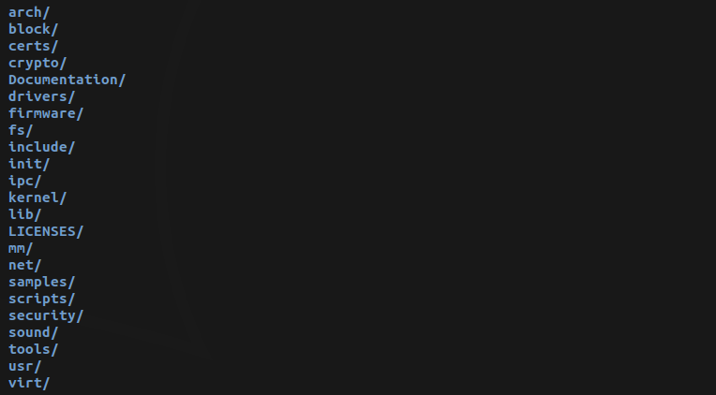
Linux Kernel目录结构
包含所有特定于系统架构（例如x86，powerpc等）的代码
包含用于管理块设备（例如硬盘，dvd，软盘等）相关的代码
证书和签名文件
内核本身所用的加密API，实现了常用的加密和散列算法
内核相关说明文档
包含硬件设备驱动相关代码，是内核中最庞大的一个目录。
包含虚拟文件系统和其他文件系统相关代码
内核头文件相关
包含与内核初始化有关的源代码
包含进程间通信相关代码，例如信号和管道
内核的核心代码，包含进程调度子系统，以及和进程调度相关的模块。
内核代码中使用到的库函数
内存管理子系统
网络子系统，包含与通信协议相关代码，例如IP，TCP等
无内核代码，只包含了用来配置内核的脚本文件
Linux安全模块（LSM），主要就是SELinux
声卡驱动以及其他声音相关代码
主要与initramfs相关
虚拟化相关，提供虚拟机技术（KVM等）的支持

Slide 6
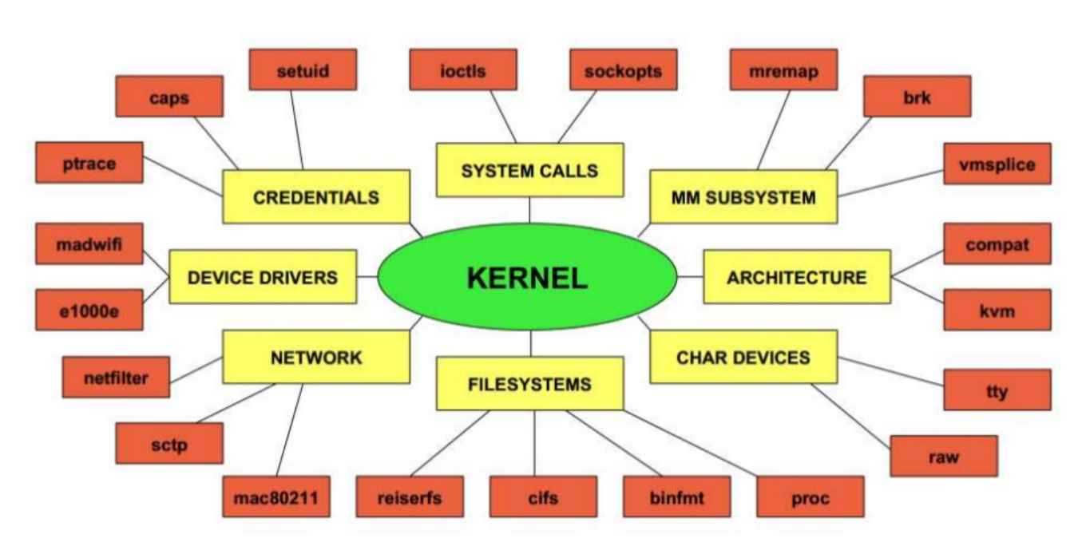
Linux Kernel攻击面

Slide 7
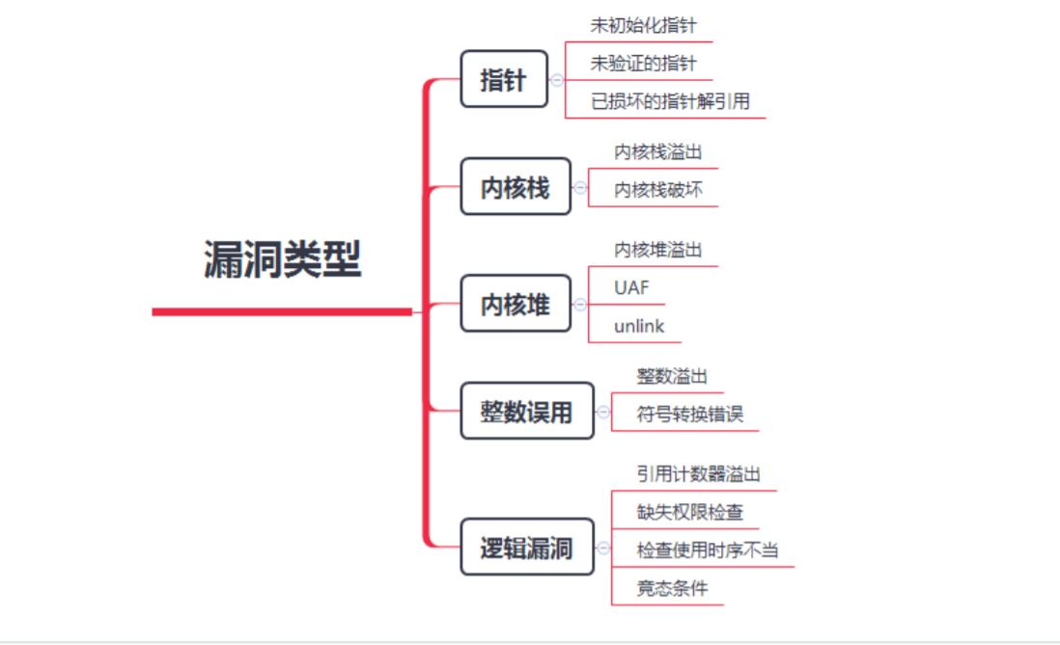
Linux Kernel漏洞类型

Slide 8
Kernel PageTable Isolation，内核页表隔离
Supervisor Mode Execution Prevention，管理模式执行保护
Stack Protector又名canary，stack cookie
KPTI
KASLR
SMEP
SMAP
Stack Protector
Kernel Address space layout randomization，内核地址空间布局随机化
Supervisor Mode Access Prevention，管理模式访问保护

Slide 9
环境搭建
漏洞原理分析
编写POC
Linux Kernel漏洞分析
编写EXP
绕过SMEP

Slide 10
环境搭建
gdb + qemu调试内核
1. 首先准备好ubuntu 18.04的环境
2. 下载linux-4.20版本的源码，并解压（可以在http://122.51.205.221:8000/linux-4.20.tar.gz这里下载，也可以官网下载）
3. 安装编译过程所需依赖（make，gcc，bison，flex，libssl-dev， ncurses-dev）
4. 编译linux内核（make i386_defconfig; make menuconfig; make）
5. 通过qemu起linux内核（qemu-system-x86_64 -hda rootfs.img -kernel bzImage -append ‘console=ttyS0 root=/dev/sda rw nokaslr quiet’ -m 128M –nographic –s -monitor /dev/null）

Slide 11
环境搭建
编译exp所需环境
在64位ubuntu 18.04下用gcc –m32编译exp会出错，所以通过debootstrap拉取32位文件系统来编译exp。
1. debootstrap --arch i386 stretch debian_32 http://ftp.cn.debian.org/debian/
2. chroot debian_32
3. apt install gcc libsctp-dev

